Slide 1
PROJEKTIDEE B · GPU / cuTile
Auto-Tuning für
Tensor-Kontraktionen
Einsum → Config → Benchmark → Best Kernel
cmk,ckn→cmn
acspx,bspy→abcyx
do_bench
L2 reuse
FP16/FP32
Ein bewusst eingeschränkter Such- und Benchmarking-Loop für gute cuTile-Tiling-Konfigurationen.
Niklas Becker-Klöser · Daria Elagina
Pitch, 17.06.2026
Notes:
In Idee B geht es um GPU-Code mit cuTile. Wir wollen das Tiling für Tensor-Kontraktionen nicht mehr von Hand herleiten, sondern automatisch suchen und benchmarken lassen. Der rote Faden ist: aus einem Einsum eine Config bauen, daraus Kernel generieren, messen und die beste Variante zurückgeben. Wir starten nicht bei null, sondern haben aus Assignment 05 und 06 schon zwei reale Fälle mit Baselines.

Slide 2
Idee B · GPU / cuTile
Warum Auto-Tuning?
In Assignment 05 wurde die L2-optimale Aufteilung manuell hergeleitet. Das funktioniert, skaliert aber schlecht auf neue Kontraktionen, Shapes oder GPUs.
Die Performance steckt in der Konfiguration, nicht nur im Kernel-Code.
Manuelle Entscheidungen
Risiken
Projektziel
Prim-Tiles: M/N/K
Suchraum explodiert schnell
kleinen Suchraum definieren
L2-Super-Tiles
Kernelvarianten müssen erzeugt werden
Kernel aus Templates generieren
PAR/SEQ/PRIM-Reihenfolge
Compile- und Benchmark-Zeit
Mit do_bench messen
Block-ID Mapping
Scope muss begrenzt bleiben
Beste Config + Top-k ausgeben
Notes:
In Assignment 05 haben wir die L2-optimale Aufteilung per Hand hergeleitet. Das hat funktioniert, aber für jede neue Kontraktion, jede neue Shape oder GPU fängt man wieder von vorne an. Der Punkt ist: die Leistung entscheidet sich in der Konfiguration — also Tiling und Ausführungsreihenfolge — nicht erst im Kernel-Code. Man muss Prim-Tiles, L2-Super-Tiles, die PAR/SEQ/PRIM-Reihenfolge und das Block-Mapping festlegen. Klar kommt der Ansatz mit Risiken: der Suchraum kann explodieren, die Kernel muss man automatisch erzeugen, und Compile- plus Benchmark-Zeit kostet. Genau deshalb halten wir den Scope klein — dazu auf der übernächsten Folie mehr.

Slide 3
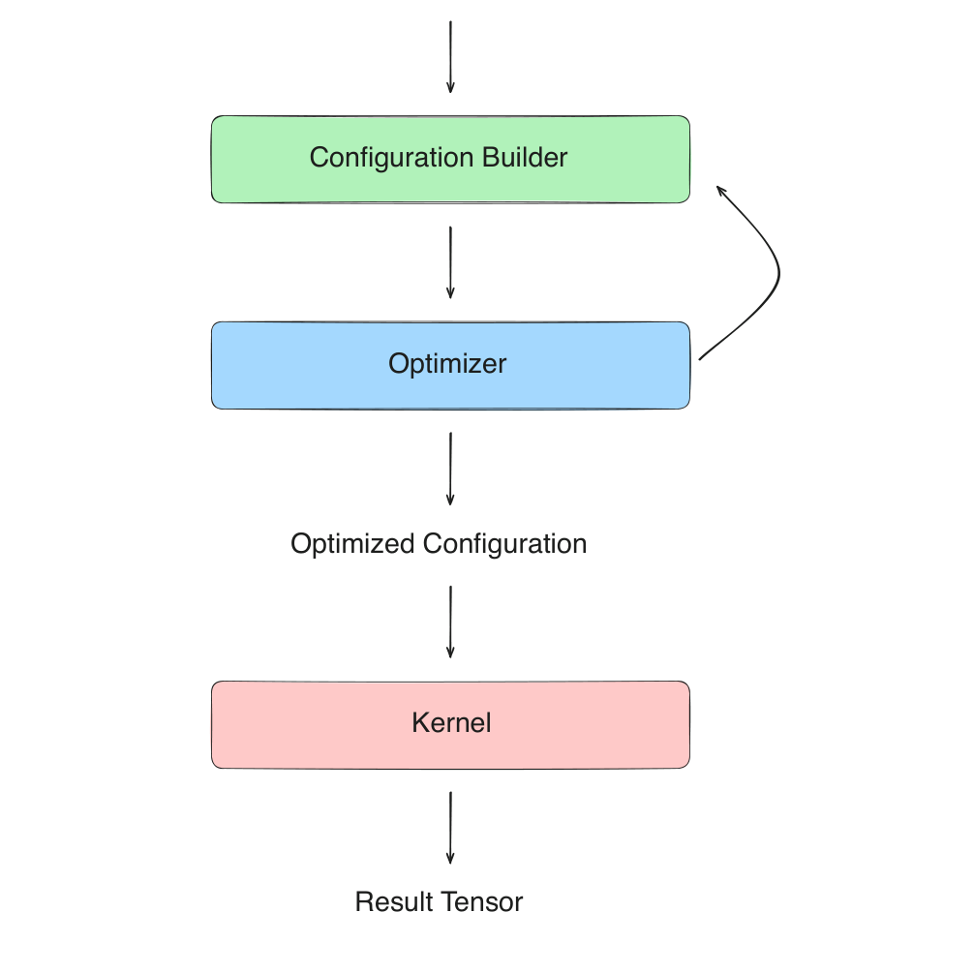
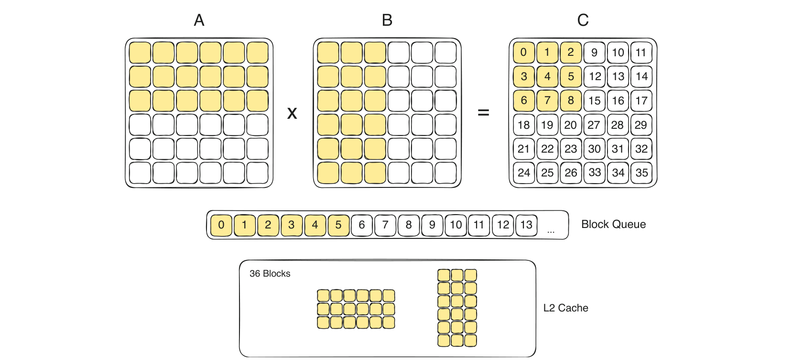
Idee B · GPU / cuTile
Vorlesungsbasis: Config statt Kernel-Magie
Die Vorlesung motiviert genau diese Projektidee: komplexe Optimierungslogik soll aus dem Kernel heraus und in eine abstrakte Konfiguration wandern.
Projekt-Erweiterung
Suchraum bewusst einschränken
Configuration Builder beschreibt die Kontraktion
Kernelvarianten aus Templates erzeugen
Optimizer verändert Split, Permutation und Exec-Typen
messen, ranken und speichern
Kernel bleibt einfacher und messbar vergleichbar
Config + Codegen + do_bench
Lecture 05, Folie 15
Der Auto-Tuner sucht genau solche Block-Reihenfolgen und Super-Tile-Größen, die L2-Reuse erzeugen.
Lecture 05, Folie 33: L2-Reuse über Block-Queue / Swizzling
Notes:
Die Idee wird durch die Vorlesung motiviert. In Lecture 05 wird die Optimierungslogik aus dem Kernel herausgezogen in eine abstrakte Konfiguration: - ein Builder beschreibt die Kontraktion, - ein Optimizer variiert Split, Permutation und Ausführungstypen - und der Kernel bleibt einfach und damit fair vergleichbar. Und der L2-Reuse über Swizzling ebenfalls in der Lecture ist exakt das, was unser Auto-Tuner finden soll: die Block-Reihenfolgen und Super-Tile-Größen, die Wiederverwendung im L2 erzeugen.

Slide 4
Idee B · GPU / cuTile
Ausgangspunkt aus Assignment 05 und 06
Wir haben bereits zwei realistische Testfälle mit Configs, Korrektheitschecks und Benchmarks.
Assignment 05 · Batched Matmul
Assignment 06 · Tensor-Ring / Lightfield
cmk, ckn → cmn
acspx, bspy → abcyx
Shape: C=4, M=N=K=4096
A: (4,3,64,64,1536), B: (4,64,64,1152)
Manuell: 128×128×64 Prim, 8×8 L2
Zwei Reduktionsdimensionen: s und p
L2 A: 66.10 TFLOPS vs. Baseline: 38.60 TFLOPS
cuTile: 49.84 TFLOPS vs. torch.einsum: 16.18 TFLOPS
Speedup: 1.71×
Speedup: 3.08×
Notes:
Wir starten auf einer soliden Basis: In A05 haben wir ein batched Matmul, Shape 4× 4096³, von Hand getunt: 128×128×64-Prim-Tiles mit 8×8-L2-Blocking bringen 66 TFLOPS gegenüber 38 in der Baseline — Faktor 1,7. In A06 die deutlich kompliziertere Tensor-Ring-Kontraktion mit zwei Reduktionsdimensionen: Faktor 3 rausgeholt. Beide Fälle haben schon Korrektheitscheck und do_bench — das sind genau die Referenzen, die der Auto-Tuner schlagen bzw. erreichen muss.

Slide 5
Idee B · GPU / cuTile
Vorgeschlagene Lösung: begrenzter Auto-Tuning Loop
1
2
3
4
5
6
Einsum + Shapes
Basic Config
Kandidaten
Codegen
Benchmark
Best Config
z.B. cmk,ckn→cmn
Dim-Typen + Strides
kleiner Split-Suchraum
cuTile Template füllen
verify + do_bench
Top-k + Cache
Suchraum: bewusst klein halten
Scope-Entscheidung
M/N Prim: 64, 128, 256
K Prim: 32, 64, 128
kein allgemeiner Tensor-Compiler
zuerst zwei-input GEMM-artige Kontraktionen
L2: 2, 4, 8
nur gültige PAR/SEQ/PRIM-Muster
Kernel-Template statt beliebigem Codegen
Padding erlaubt
Notes:
So sieht der Loop aus: - Wir nehmen Einsum und Shapes, - bauen eine Basis-Config mit Dim-Typen und Strides - erzeugen daraus einen kleinen Satz Kandidaten - füllen pro Kandidat ein cuTile-Template - prüfen Korrektheit und messen mit do_bench - und geben am Ende die beste Config plus Top-k zurück. Entscheidend ist unsere Scope-Abgrenzung: das wird kein allgemeiner Tensor-Compiler. Wir beschränken uns zuerst auf zwei-Input-GEMM-artige Kontraktionen und füllen ein festes Template, statt beliebigen Code zu generieren. Das hält das Projekt machbar.

Slide 6
Idee B · GPU / cuTile
Suchraum eingrenzen und gezielt durchsuchen
Antwort auf das Feedback: Wir grenzen den Raum hart auf hardware-sinnvolle Werte ein und durchsuchen ihn in zwei Stufen - erst billig statisch filtern, dann nur die Besten messen.
Wie groß ist der Raum?
Zwei Stufen: erst billig filtern, dann messen
Knöpfe je Konfiguration
1
Enumerieren
hunderte
M-Prim: 64 / 128 / 256
alle 81 Tile-Kombos × gültige PAR/SEQ/PRIM-Muster
N-Prim: 64 / 128 / 256
Statisch prunen
K-Prim: 32 / 64 / 128
2
≈ 40-60
Shared-Mem, Register & Teilbarkeit - vor dem Compile
L2-Faktor: 2 / 4 / 8
Exec/Swizzle: nur gültige Muster
3
Analytisch ranken
Top-k
Kostenmodell: L2-Traffic / Arithmetic Intensity
3·3·3·3 = 81 Tile-Kombos × Muster
4
Codegen & Benchmark
1 Best
Template füllen → verify + do_bench, nur Top-k
Ohne Eingrenzung: schnell tausende Configs - nicht in vertretbarer Zeit kompilierbar.
Nur Top-k werden kompiliert und gemessen → Minuten statt Stunden.
Notes:
Suchraum zu groß? Erstens machen wir ihn zählbar: - drei Werte für M, drei für N, drei für K, drei L2-Faktoren — 3 hoch 4, also 81 Tile-Kombinationen, mal die gültigen Ausführungs-Muster. --> Ohne diese Eingrenzung wären es schnell tausende, die man gar nicht in vertretbarer Zeit kompilieren kann. Zweitens — und das ist die eigentliche Strategie — durchsuchen wir in zwei Stufen: - Wir enumerieren alles, - prunen aber statisch schon vor dem Compile anhand von Shared-Memory-, Register- und Teilbarkeitsgrenzen, sodasshoffentlich nur 40 bis 60 übrig bleiben. - Die ranken wir mit einem billigen Kostenmodell über L2-Traffic und Arithmetic Intensity, und erst die Top-k werden wirklich generiert und gemessen. Ergebnis: Minuten statt Stunden — und kein blindes Durchkompilieren.

Slide 7
Idee B · GPU / cuTile
Meilensteine: großer Scope, kleine Abschlüsse
Damit das Projekt nicht an einem zu großen Auto-Tuning-Anspruch scheitert, hat jede Stufe ein eigenständig vorzeigbares Ergebnis.
M1
Config-Suchraum
Enumerator für gültige Split-/Exec-Kandidaten; noch ohne Kernel-Codegen.
M2
Kernel-Templates
Automatische cuTile-Variante für Assignment-05-Batched-Matmul.
M3
Benchmark & Ranking
do_bench, correctness check, Top-k Configs, Vergleich gegen Hand-L2.
M4
Transfer auf A06
Tensor-Ring-Kontraktion als zweiter Test; optional Config-Cache.
Minimal abgeschlossen: M1–M3 reproduzieren Assignment 05. Erweiterung: M4 prüft Generalisierung auf Assignment 06.
Notes:
Damit das Projekt nicht an einem zu großen Anspruch scheitert, ist jede Stufe eigenständig abgeschlossen. M1 ist nur der Enumerator für gültige Configs — noch ohne Codegen. M2 generiert die erste cuTile-Variante für den A05-Fall. M3 ist der vollständige Loop mit do_bench, Korrektheitscheck und Ranking gegen unsere Hand-Lösung. Schon M1 bis M3 sind ein vollständiges, abgeschlossenes Projekt, das A05 reproduziert. M4 ist dann die Erweiterung — der Transfer auf die Tensor-Ring-Kontraktion aus A06, optional mit Config-Cache.

Slide 8
Idee B · GPU / cuTile
Evaluation und erwartete Insights
Wir bewerten nicht nur die beste Zahl, sondern auch, ob der Auto-Tuner robuste Entscheidungen reproduziert.
Testfall
Referenz
Auto-Tuner Ziel
Metriken
Erfolg
A05 Batched Matmul
Baseline + Hand-L2
generierte Kernel
ms, TFLOPS, allclose
≥ 95 % Hand-L2
A06 Tensor-Ring
torch.einsum + Hand-Kernel
Transfer-Test
ms, TFLOPS, max_err
≥ 90 % Hand-cuTile
Ablation
kleiner Suchraum
Parameterwirkung
Top-k Configs
welche Wahl zählt?
Erwartung: ≥ 95 % der Hand-L2
Insight: L2-Reuse vs. Parallelität sichtbar machen
Stretch: Config-Cache pro Shape/GPU
Quellen: Assignment 05/06 Logs, Triton do_bench/autotune, NVIDIA cuTile/cuTENSOR, Ansor.
Notes:
Beim Auswerten zählt für uns nicht nur die Spitzenzahl. Konkret: in A05 soll der Auto-Tuner mindestens 95 % unserer Hand-L2-Leistung erreichen, also rund 63 von 66 TFLOPS; in A06 mindestens 90 % des Hand-Kernels und auf jeden Fall deutlich über torch.einsum. Wir messen sauber Laufzeit, TFLOPS und Korrektheit. Spannend ist die Ablation: Wir wollen sehen, welche Konfigurationswahl wirklich den Unterschied macht — L2-Reuse oder Parallelität. Als Stretch-Ziel ein Config-Cache pro Shape und GPU. — Das war Idee B

Slide 9
PROJEKTIDEE A · XDNA NPU
Durchsatz-optimierter
Whole-NPU-GEMM
Größen → Config → DMA/FIFO-Codegen → 32 Tiles
32 Compute-Tiles
bf16
dimensionsToStream
14.71 TOPS
Aus Matrixgrößen und Tile-Splits automatisch FIFOs, DMA-Deskriptoren und das Output-Layout erzeugen.
Niklas Becker-Klöser · Daria Elagina
Pitch, 17.06.2026

Slide 10
Idee A · NPU
XDNA2 Whole-NPU GEMM: Von Hardcoded zu Parametrisiert
Assignment 10: erfolgreich implementierter, aber stark hardcoded Whole-NPU-GEMM
TODO: Generator
Automatische Generierung von FIFO-Typen, dimensionsToStream, DMA-Deskriptoren, Offsets und Layout-Transformationen basierend auf Matrixgrößen (M, N, K) und Tiling-Parametern.
Ziel: vollständig parametrisierbarer, generischer GEMM-Kernel für die AMD XDNA2 NPU
TODO: Benchmark
2 Engpässe:
Rechenleistung des Kernels
Datenbewegung
Zulässige Split-Konfigurationen benchmarken
Performance?
+ matmul Kernel optimieren

Slide 11
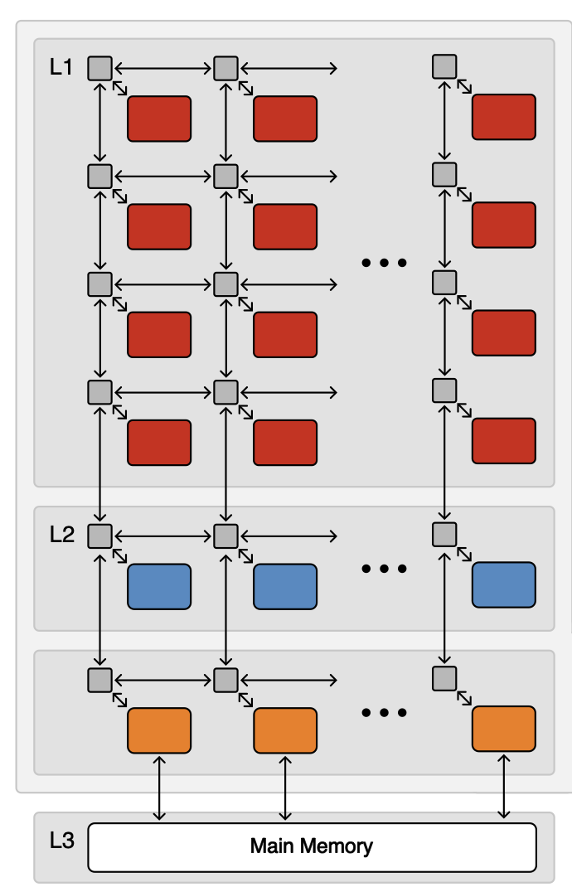
Idee A · NPU
Constraints
Tile-Grid-Topologie
Memory-Constraint
4x8 Compute Tile Grid (32)
L1 (Compute): 64 KiB
1x8 Memory Tile
L2 (Memory): 256 KiB
1x8 Shim Tile
Für Double Buffering z.B. muss gelten:
*bezieht sich auf die parallel im L1 gehaltenen Dimensionen, NICHT die sequentiell/verteilt abgearbeitet werden
…usw

Slide 12
Idee A · NPU
Ablauf
Schritt 1: Matrixgrößen eingeben
Schritt 3: MLIR Generator
Input: M, N, K
Tile Variablen erzeugen:
%shim_noc_tile, %mem_tile, %tile
Input FIFOs:
dimensionsToStream, memref-Typen, Strides, Sizes
Output FIFOs
Core Loops (fused ab-Loop)
DMA-Deskriptoren im aie.runtime_sequence
Schritt 2: Tiling Parameter finden (Constraint Solver, Python)
Tiling-Parameter berechnen:
Sequential (a/b loops)
Spacial (auf Hardware verteilt)
Innere Tile Größen
CONSTRAINTS (aus Folie davor):
Schritt 4: Benchmark & Analyse
MAX_TILES: 32
MAX_COLS: 8; MAX_ROWS: 4
L1_SIZE: 64 usw..

